Slide 1

Тема 3: Побудова цифрової геометрії
Основи створення 2D та 3D геометричних моделей гірничих об'єктів у сучасному цифровому середовищі.

Slide 2

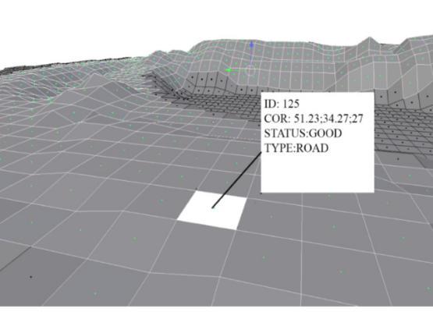
ГЕОМЕТРІЯ ЯК ОСНОВА МОДЕЛІ
Цифрова геометрія є скелетом, на який накладаються геологічні та технологічні дані. Вона забезпечує:
Візуалізацію просторового положення об'єктів.
Точність вимірювань та розрахунків.
Взаємодію між маркшейдерською зйомкою та проєктними даними.

Slide 3





ДЖЕРЕЛА ДАНИХ ДЛЯ DTM
БПЛА та LiDAR
Маркшейдерія
Архівні плани
Хмари точок високої щільності для створення детальних поверхонь рельєфу та уступів.
Традиційна тахеометрична зйомка брівок гірничих виробок.
Оцифровані топографічні карти та плани гірничих робіт аерофотознімки.

Slide 4


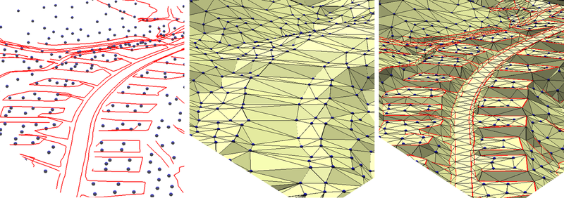
ПОБУДОВА DTM КАР’ЄРУ
Тріангуляція (TIN)
Структурні лінії
Створення нерегулярної сітки трикутників на основі точок та структурних ліній (брівок). Кожен трикутник описує площину поверхні.
Використання ліній брівок та підошов як обмежень, що запобігають перетину трикутників через різкі перепади висот.

Slide 5
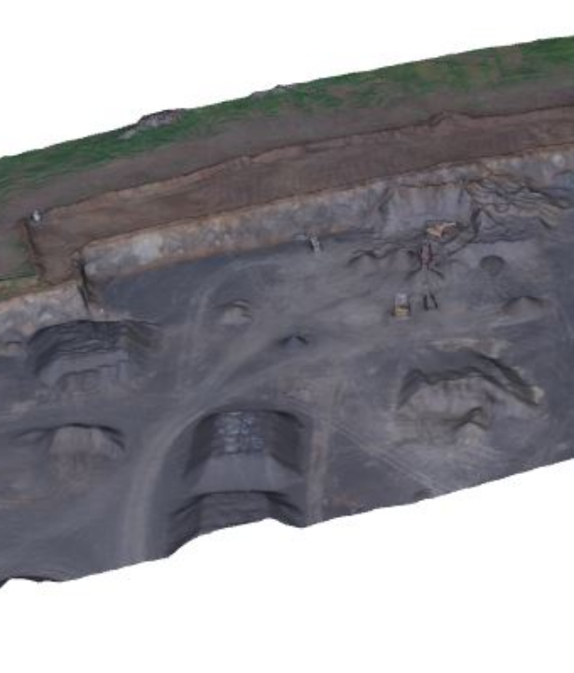
КОНТУРИ УСТУПІВ І БОРТІВ
Геометричні параметри уступу визначають стійкість борту кар'єру та безпеку робіт:
Кут укосу уступу.
Ширина запобіжної берми.
Висота уступу відповідно до проєкту.
Цифрова модель дозволяє контролювати відхилення фактичного положення брівки від проєктного.

Slide 6
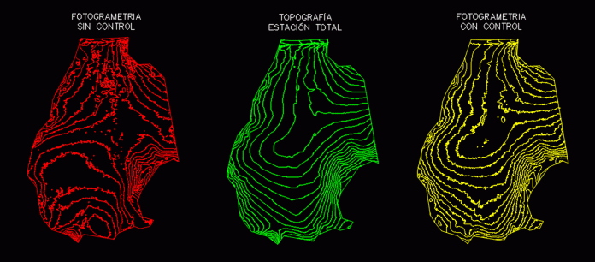
ПОБУДОВА ЦИФРОВИХ ВІДВАЛІВ
Специфіка геометрії відвалів
Моделювання відвалів потребує врахування кута природного укосу насипних вантажів. Процес включає:
Генерацію ярусів відсипки.
Розрахунок ємності відвалу.
Моніторинг динаміки формування за даними зйомок.

Slide 7
КОНТРОЛЬ ТОПОЛОГІЇ КОНТУРІВ
Самоперетини: Виявлення та усунення петель у полілініях, що роблять побудову поверхні неможливою.
Дублікати точок: Видалення точок з ідентичними координатами, що спричиняють помилки в тріангуляції.
Розриви: Перевірка замкнутості контурів уступів та рудних тіл для створення 3D-тіл.
Перетини ліній: Контроль перетину структурних ліній різних рівнів.

Slide 8
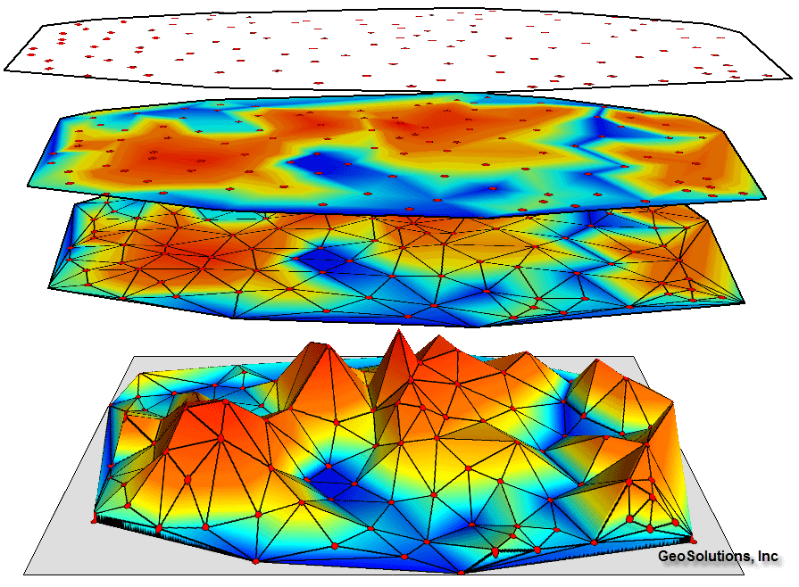
ФОРМУВАННЯ 3D-ПОВЕРХОНЬ
Основний формат представлення рельєфу в гірничому ПЗ. На відміну від Grid-моделей, TIN точніше описує круті схили та вертикальні стінки уступів, оскільки щільність точок адаптується до складності рельєфу.

Slide 9
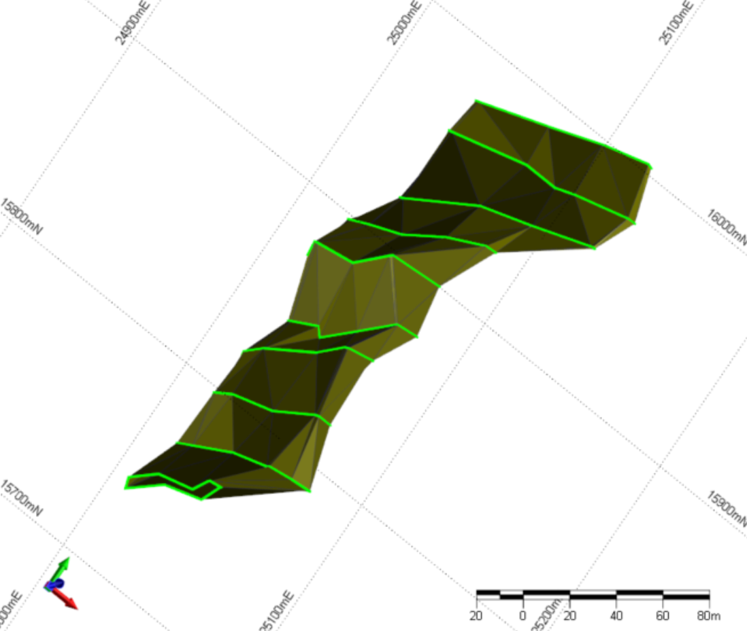
СТВОРЕННЯ ЗАМКНУТИХ 3D-ТІЛ
Для розрахунку об'ємів та блочного моделювання поверхні повинні бути замкнуті у 3D-тіла (Solids/Wireframes):
Об'єднання верхньої та нижньої поверхонь.
Валідація на відсутність "дірок" у сітці.
Визначення орієнтації нормалей граней.

Slide 10
ПЕРЕВІРКА КОРЕКТНОСТІ ОБ’ЄМІВ
Метод розрахунку | Призначення | Точність
Метод перетинів (Cross-sections) | Традиційний маркшейдерський контроль | Залежить від кроку розрізів
Поверхня до поверхні (DTM to DTM) | Розрахунок об'ємів виїмки/насипу | Максимальна (геометрична)
Блочне моделювання (Block Model) | Оцінка запасів з якісними показниками | Залежить від розміру блоку

Slide 11


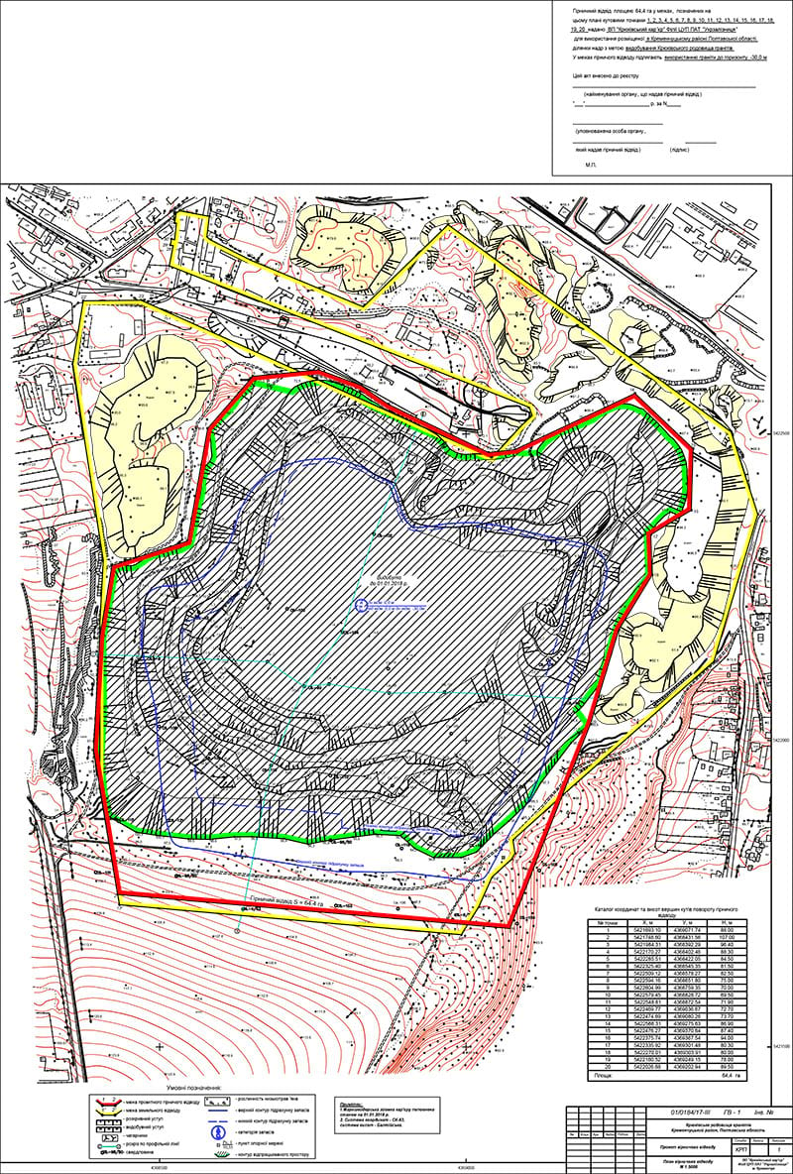
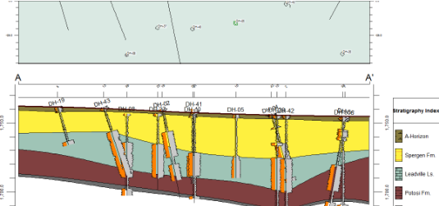
ПОБУДОВА ПЛАНІВ ТА РОЗРІЗІВ
План (Plan view)
Розріз (Cross-section)
Горизонтальна проєкція об'єктів на задану відмітку або топографічну поверхню.
Вертикальний перетин моделі по заданій лінії для аналізу глибинної будови.

Slide 12
АНАЛІЗ ГЕОМЕТРИЧНИХ ПОМИЛОК
"Гострі" трикутники: Елементи з надто малим кутом, що виникають при невдалій тріангуляції.
Артефакти зйомки: Точки, що випадають із загального масиву через помилки GPS або LiDAR (шуми).
Невідповідність контурів: Розходження між плановим та висотним положенням брівок сусідніх ділянок.
Виправлення: Використання інструментів згладжування та фільтрації точок.

Slide 13
Підсумки теми
Побудова точної цифрової геометрії — це запорука успішного подальшого моделювання та планування гірничих робіт.
Дякую за увагу! Питання?

